Slide 1
Darwinizm
Jakub Namyślak, Jakub Tataruch,
Oliver Skiba, Michał Opałka
II „a”

Slide 2
Spis treści
01
02
03
04
05
06
Karol Darwin
Darwinizm
Neodarwinizm
Introdukcja w personę Karola Darwina
Poznajemy dorobek naukowy biologa
Przybliżamy sobie jedną
z pochodnych teorii
Kreacjonizm
Ciekawoski
Darwinizm a kreacjonizm
Wprowadzamy się w religijną pseudonaukę
Czy wiedziałeś, że…
Porównujemy antagonistyczne encje

Slide 3
01
Karol Darwin

Slide 4
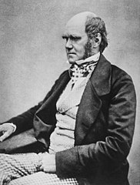
Karol Darwin
Charles Robert Darwin (ur. 12 lutego 1809 w Shrewsbury, zm. 19 kwietnia 1882 w Downe) – brytyjski przyrodnik i geolog, twórca teorii ewolucji, zgodnie z którą wszystkie gatunki pochodzą od wcześniejszych form, autor publikacji, w których przedstawił argumenty na poparcie swej tezy. Darwin uważał, że rozgałęziony schemat ewolucji wynika z procesu, który nazwał doborem naturalnym.

Slide 5
Karol Darwin
Prawdziwość teorii ewolucji została zaakceptowana przez wielu naukowców, przyrodników i dużą część społeczeństwa już za życia Darwina; jednak po pojawieniu się współczesnej syntezy ewolucji (którą opracowano w okresie od początku lat 30. do końca lat 50. XX wieku) naukowcy powszechnie zgodzili się, że dobór naturalny jest podstawowym mechanizmem ewolucji, a sam proces ciągłych zmian, z których wyłaniają się nowe jakości, niezaprzeczalnym faktem. W swojej zmodyfikowanej formie odkrycia naukowe Darwina są teorią unifikującą nauki o życiu i wyjaśniającą różnorodność biologiczną.

Slide 6

02
Darwinizm

Slide 7
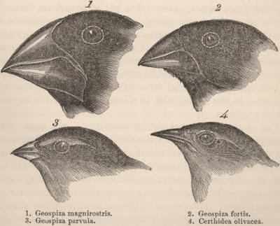
Darwinizm
Darwinizm – ogólna teoria rozwoju życia sformułowana przez brytyjskiego przyrodnika Karola Darwina. Teoria stała się fundamentem nauki o ewolucji organizmów oraz wpłynęła na myśl filozoficzną. Twórców odwołujących się do teorii ewolucji Darwina w dziełach filozoficznych określa się jako darwinistów. Myśl filozoficzna odwołująca się do teorii ewolucji nie jest jednorodna. Poszczególni autorzy tworzą frakcje, a na łamach czasopism odbywa się dyskurs pomiędzy nimi.

Slide 8
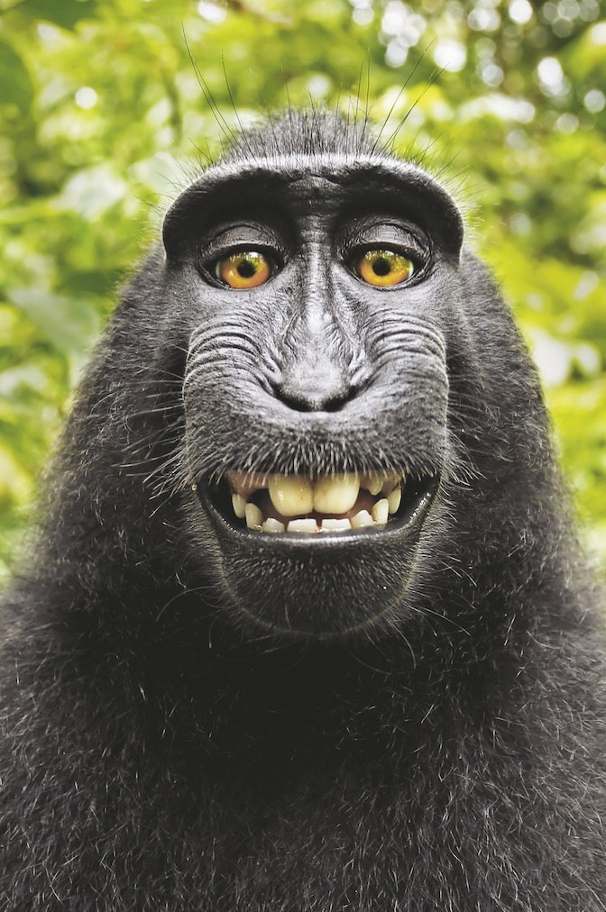
Darwinizm
Teoria Darwina wpływa zarówno na naukę, jak i politykę. Kontekst społeczny i polityczny prowadzi do zakłócenia nauki ideologią, czego efektem jest odmienne przedstawianie poglądów w poszczególnych tradycjach narodowych. Interpretacja ewolucji biologicznej wzbogacona o osiągnięcia genetyki doprowadziła do powstania neodarwinizmu, koncentrującego się na zmianach w genotypie i fenotypie organizmu.

Slide 9


Darwinizm - pryncypia
Nadwyżka
Walka
Przetrwanie
W przyrodzie występuje nadwyżka rozrodczości oraz wysoka śmiertelność młodych osobników.
Osobniki konkurują ze sobą o zasoby środowiskowe, ponieważ zasobów jest za mało w stosunku do liczebności osobników, co powoduje walkę o byt.
Największe szanse na przeżycie mają osobniki najlepiej przystosowane, a korzystne cechy warunkujące przetrwanie i rozród kumulują się w następnych pokoleniach.

Slide 10
Darwinizm - początki
Główna idea teorii ewolucji została przedstawiona przez Alfreda Wallace’a i Karola Darwina w roku 1858 na zebraniu Towarzystwa Linneuszowego. Do koncepcji doboru naturalnego obaj naukowcy doszli niezależnie. Szczegóły teorii Darwin przedstawił w dziele O powstawaniu gatunków, którego pierwsze wydanie ukazało się w roku 1859. Ideą przewodnią darwinizmu jest koncepcja doboru naturalnego, nazywana walką o byt.

Slide 11

03
Neodarwinizm

Slide 12
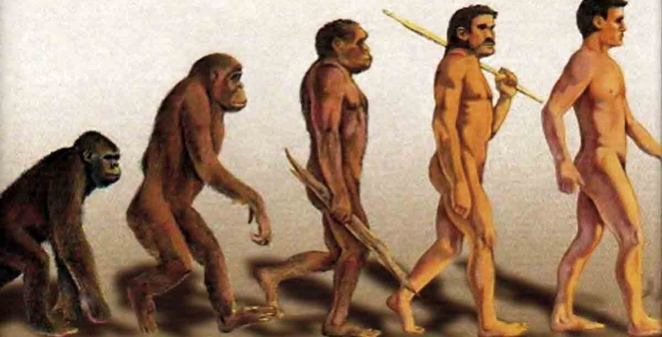
Neodarwinizm
Neodarwinizm – kierunek ewolucjonizmu powstały pod koniec XIX wieku, który zakłada, że jedynym mechanizmem ewolucji organizmów jest dobór naturalny, zaś cechy nabyte w trakcie ontogenezy, czyli rozwoju osobniczego, nie są dziedziczone.

Slide 13

04
Kreacjonizm

Slide 14
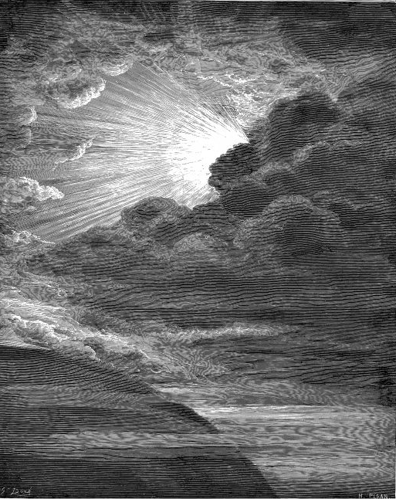
Kreacjonizm
Kreacjonizm – pogląd, że człowiek i wszelkie życie na Ziemi zostały stworzone w swojej pierwotnej formie przez Boga lub bóstwa. Do XIX wieku, do czasu ukształtowania się teorii ewolucji organizmów, kreacjonizm był poglądem panującym w naukach biologicznych.

Slide 15
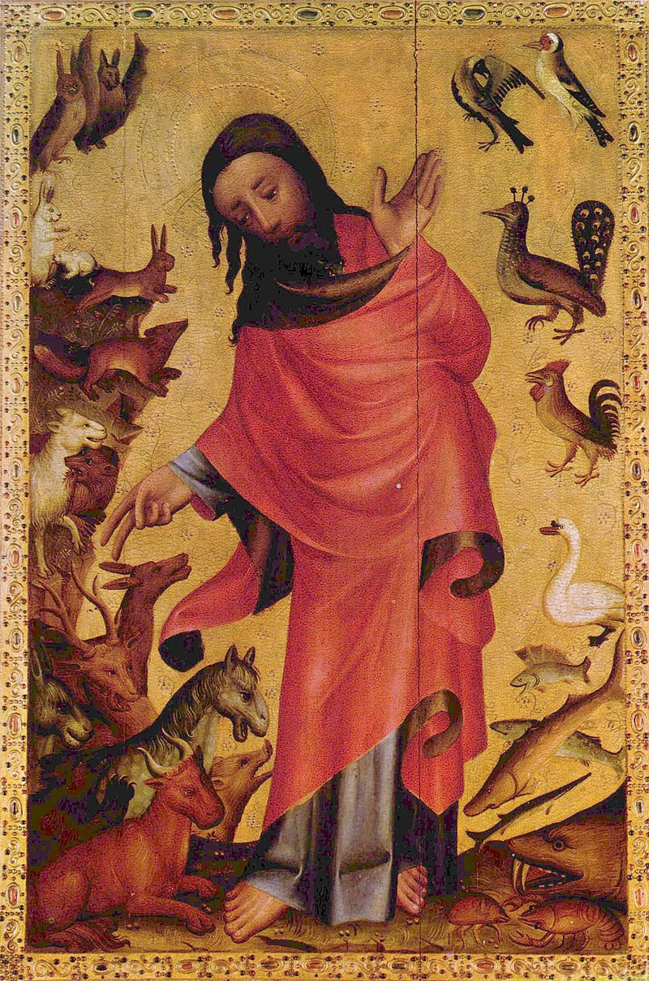
Kreacjonizm dziś
Współcześnie kreacjonizm jest poglądem filozoficznym i religijnym. Nie jest natomiast uznawany za teorię naukową i nie funkcjonuje w ramach nauk przyrodniczych, gdyż obecnie teoria nauk przyrodniczych musi być falsyfikowalna, a tymczasem kreacjoniści nie stosują metody naukowej, nie testują swoich hipotez.

Slide 16

Odmiany kreacjonizmu
Młodej Ziemi
Starej Ziemi
Inteligentny projekt
Teistyczny
ewolucjonizm

Slide 17
Darwinizm a kreacjonizm
Zakłada, że życie rozwija się poprzez naturalny proces selekcji, przystosowania i dziedziczenia cech.
Opiera się na teorii ewolucji, zaproponowanej przez Charlesa Darwina.
Kwestionuje istnienie stworzenia w jednym akcie przez nadnaturalną siłę.
Wywodzi się z religijnych przekonań, szczególnie z interpretacji dosłownej Biblii.
Twierdzi, że wszystkie formy życia zostały stworzone przez Boga w określonym czasie i w niezmienionej formie.
Odrzuca ewolucję jako proces niezgodny z wiarą religijną.

Slide 18
Darwinizm a kreacjonizm
Darwinizm opiera się na naukowych obserwacjach i badaniach, podczas gdy kreacjonizm opiera się na wierze religijnej. Oba podejścia stanowią fundamentalnie różne sposoby interpretacji i zrozumienia pochodzenia życia na Ziemi.

Slide 19

06
Ciekawostki

Slide 20
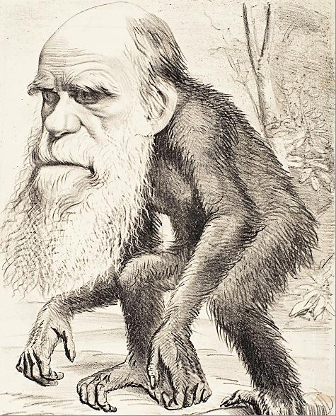
Ciekawostki
Darwin urodził się tego samego dnia, co Abraham Lincoln,
Czekał ponad 20 lat, aby opublikować swoją przełomową teorię ewolucji,
Stworzy listę za/przeciw, aby się ożenić,
Darwin pojawiał się na 10-funtowym banknocie przez 18 lat,
Porzucił szkołę medyczną.

Slide 21

Dziękujemy!
Jakub Namyślak
Jakub Tataruch
Oliver Skiba
Michał Opałka
II „a”

